Slide 1



Produits Climatologiques Standards de l’OMM.
(WMO standard climatological products)
« World Weather Records »
DGM-WMO
3 Mars 2022
Rachid SEBBARI
Chef du Centre National du Climat
Direction Générale de la Météorologie/
with input from Peer Hechler.

Slide 2
Sommaire
Description, historique et importance du WWR.
Mécanisme de collecte de l'OMM pour le WWR.
Directives de l'OMM concernant la communication de World Weather Records à partir de 2011.
Références.

Slide 3
Description, histoire et importance des WWR
Les World Weather Records (WWR) est une publication des moyennes mensuelles et annuelles mondiales des données des stations d'observation. Ces relevés météorologiques mondiaux constituent l'un des mécanismes à l’échelle internationale de collecte des données climatiques (comme: CLIMAT, CLINO)
Les données sont fournies par les services météorologiques nationaux et comprennent essentiellement les moyennes mensuelles et annuelles des paramètres suivants:
En plus de l’humidité relative.
Les WWR ont été établis par une résolution de la Conférence de l'Organisation météorologique internationale (OMI) en1923 afin d’avoir des séries d'observations longues et homogènes sous forme de moyennes mensuelles de pression, de température et de précipitation.
Les premiers WWR avec des données jusqu'à 1920 ont été inclus dans la 1ere série et publié en 1927. Ensuite ils ont été rassemblés tout les 10 ans et nous somme à la 12 édition qui couvrira 2021-2030.
Avec l’essor technologiques des moyens de télécommunication et le besoin de mises à jour annuelles des WWR, le 64ème CE en 2012, par le biais de la résolution 14, a décidé d'améliorer la pratique de collecte basée sur un cycle de 10 ans pour le calcul et la communication des WWR en passant à un cycle annuel de mise à jour et de communication des WWR.
- Station pressure - Sea level pressure - Total precipitation | - Mean temperature - Maximum temperature - Minimum temperature

Slide 4
Description, histoire et importance des WWR
Les données des World Weather Records sont la base pour comprendre la variabilité et les changements climatiques aux échelles régionale et globale. En fait, un pourcentage important des données climatologiques dans les bases mondiales de données d’observation proviennent des World Weather Records, ce qui améliore considérablement les analyses climatiques.
Avantages des mises à jour annuelles des World Weather Records :
• Les données peuvent être intégrées de manière efficace et cohérente dans les activités de surveillance du climat pour fournir des perspectives sur l'état du climat de la Terre;
• Les évaluations des changements climatiques, y compris les rapports du GIEC, bénéficieront considérablement de l’accès à temps aux observations de la température et des précipitations;
• La disponibilité des informations à jour faciliteront les activités de planification et d'adaptation au changement climatique et permettrons de répondre aux besoins climatiques des décideurs publics et privés;
• Les États membres de l’OMM seront en mesure d'établir des procédures de routine pour soutenir les mises à jour annuelles qui ne nécessiteront pas une longue réaffectation des ressources en personnel requis pour les mises à jour décennales;
• La disponibilité des WWR annuellement permettra d’améliorer les observations et la surveillance du climat dans le cadre mondial pour les services climatologiques.

Slide 5
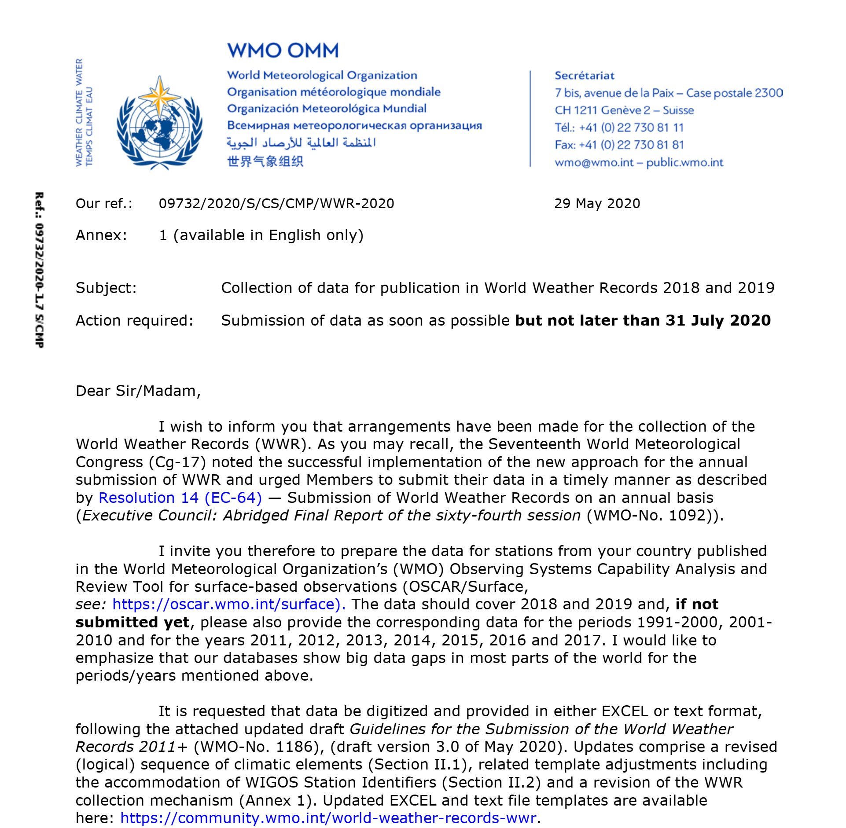
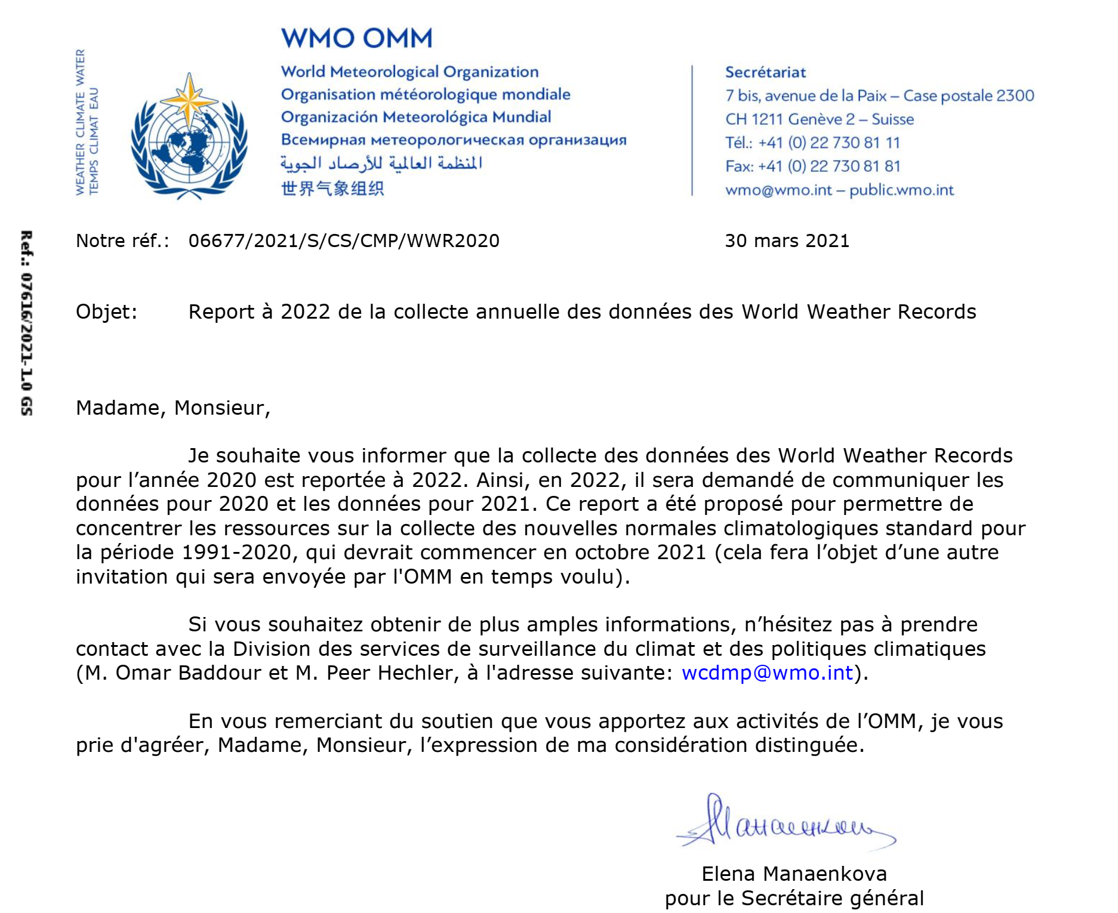
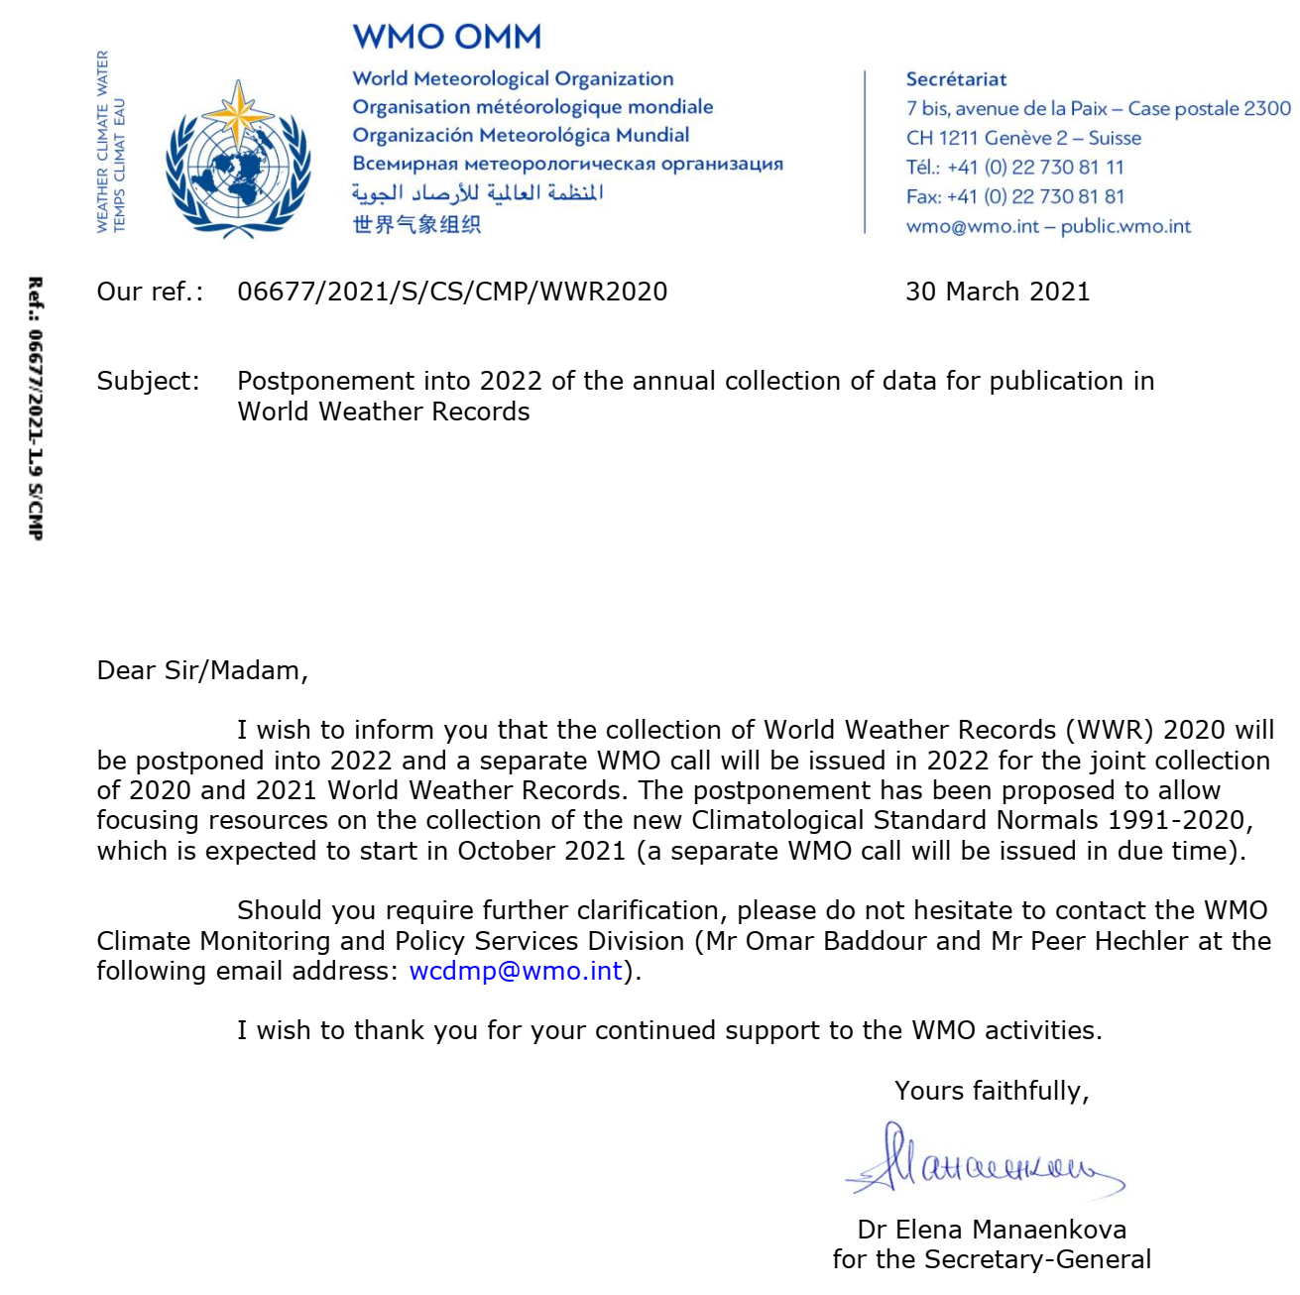
Mécanisme de recueil des WWR par l’OMM
Un appel de l’OMM pour la communication des WWR est publié chaque année vers la fin du printemps.

Slide 6
Mécanisme de recueil des WWR par l’OMM
Préparez les données pour les stations de votre pays publiées dans la plateforme OSCAR/Surface.
Il est demandé que les données soient numérisées et fournies soit sous format EXCEL ou sous format texte
Les données doivent être envoyées au Centre Principal respectif du Système Mondial d‘Observation du Climat (SMOC) pour une première vérification du format :
Lead Centre for GCOS Africa: DGM – Direction Générale de la Météorologie du Maroc : cbs.lead.centre.4gcos@gmail.com
Les centres principaux (LC) transmettront les données au centre mondial de collecte des données météorologiques (World Data Center for Meteorology) de la NOAA/NCEI.
Les mises à jour annuelles des WWR collectées dans le cadre de ce programme et dont les données ont été contrôlées sont accessibles via le centre mondial de collecte des données météorologiques à l’adresse : https://www.ncei.noaa.gov/data/world-weather-records/

Slide 7
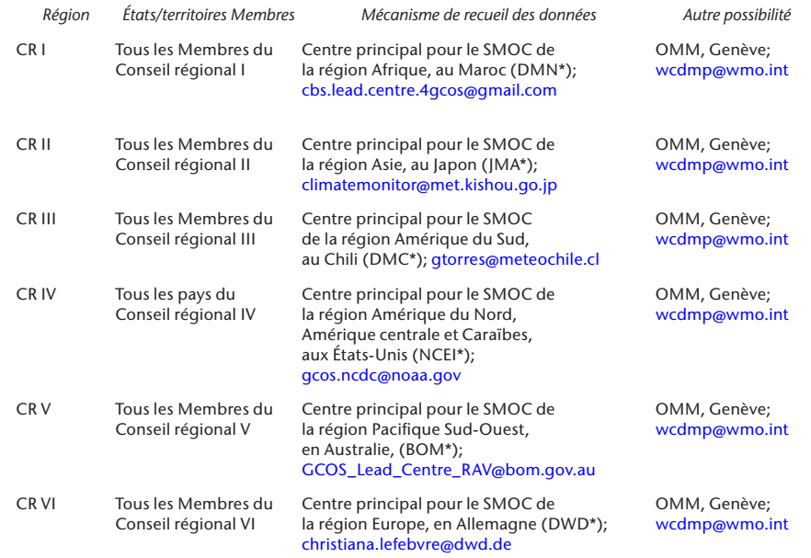
Mécanisme de recueil des WWR par l’OMM
Lead Centre for GCOS Africa:
DGM - National Meteorological Service (MarocMeteo); Morocco
cbs.lead.centre.4gcos@gmail.com
Note: The above CBS Lead Centres for GCOS constitute the principle regional nodes of the WWR collection mechanism. The WMO Secretariat does not act as a node in the WWR collection mechanism. Members are requested to contact the WMO Secretariat (wcdmp@wmo.int) for coordination should submission problems arise.
Notes:
Ce slide montre les centre LC for GCOS pour les 6 régions de l’OMM. Chaque région a son centre principal pour le SMOC.

Slide 8
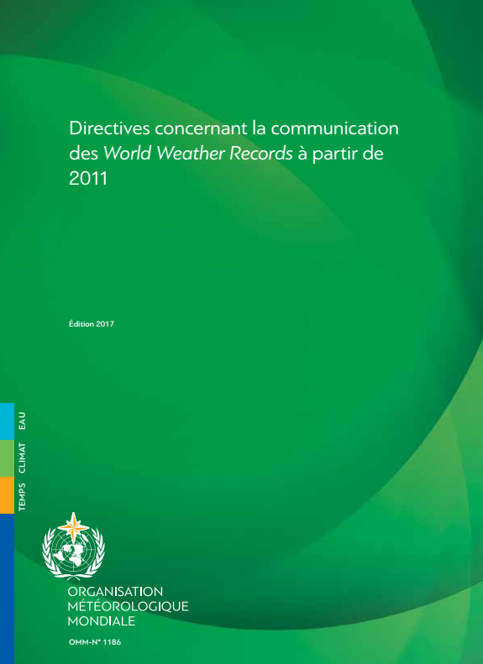
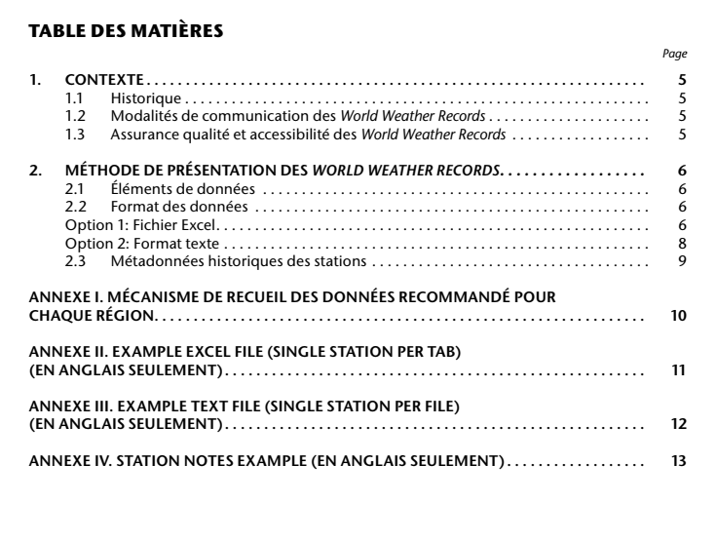
Directives concernant la communication des World Weather Records à partir de 2011
Ce guide a été publié en 2017 MAIS une mise à jour, avec des modifications, existe et doit être suivie pour la génération et la communication des WWR.
WMO Website : https://community.wmo.int/world-weather-records-wwr

Slide 9
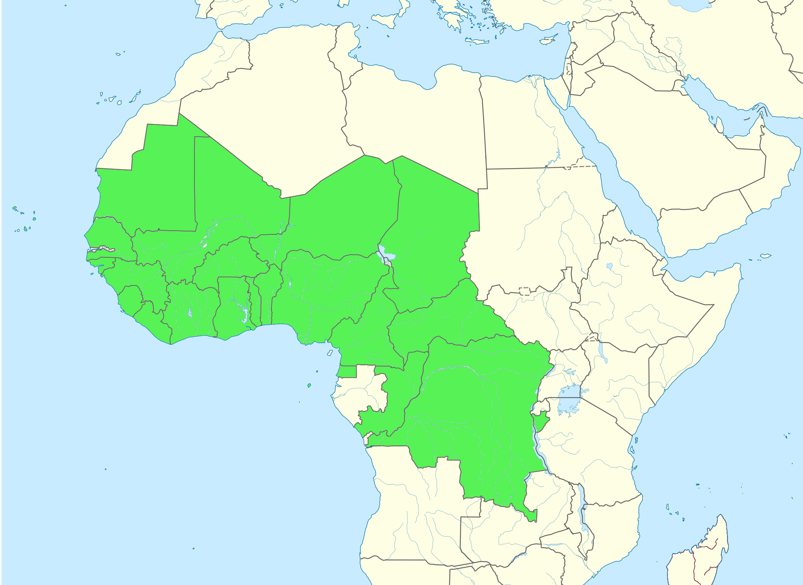
Notes:
Etat d’envoi des WWR en Afrique

Slide 10
Directives concernant la communication des World Weather Records à partir de 2011
Chaque Membre de l’OMM devrait transmettre les données WWR au format Excel ou au format Texte.
Ces formats comportent généralement deux types de sections:
Les données d’en-tête de la station, qui renseignent sur les caractéristiques fondamentales de la station –métadonnées-;
Les relevés annuels, qui comportent des données mensuelles et annuelles pour une année donnée;
Tous les documents concernant les données WWR y compris la publication de l’OMM, les modèles des fichiers Excel et texte sont disponibles à l’adresse en bas de page
WMO Website : https://community.wmo.int/world-weather-records-wwr

Slide 11
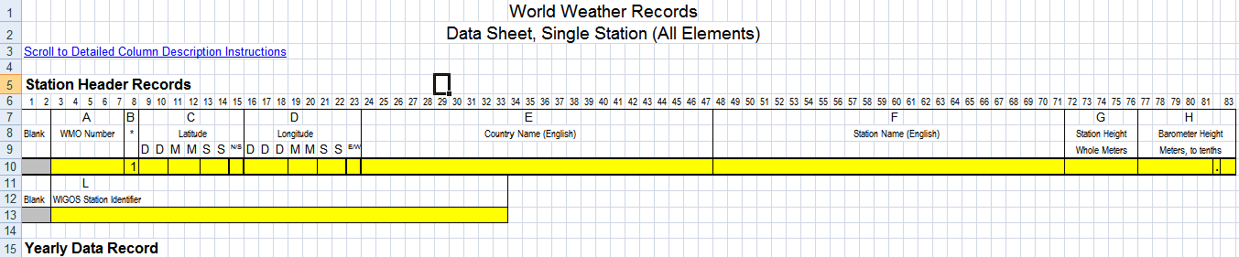
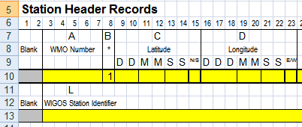
Directives concernant la communication des World Weather Records à partir de 2011
Option 1: Format Excel
Un exemple de fichier Excel correctement présenté se trouve dans l’annexe II et un modèle électronique est fourni aux Membres de l’OMM (lien en bas).
Un fichier Excel unique devrait couvrir l’ensemble des stations d’un pays donné avec chaque onglet contenant les éléments d’une seule station.
La première section de chaque onglet correspond à une en-tête qui doit contenir des informations sur la station. Une deuxième ligne a été ajoutée pour inclure l’identifiant WIGOS.
WMO Website : https://community.wmo.int/world-weather-records-wwr

Slide 12
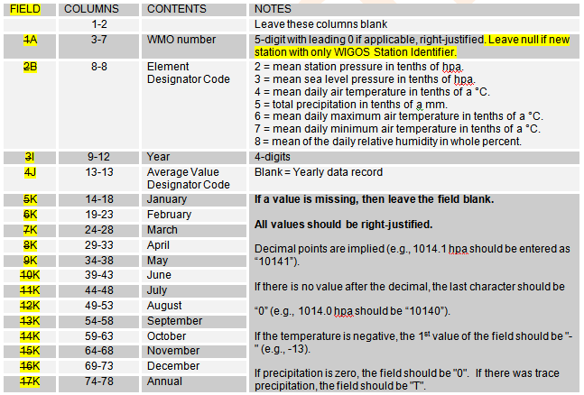
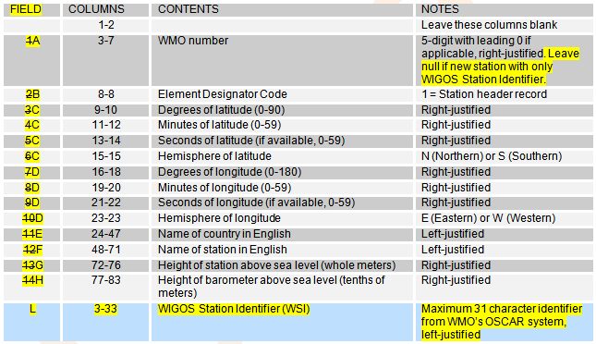
Directives concernant la communication des World Weather Records à partir de 2011
Option 1: Format Excel
En-tête
(15 champs)
Relevés annuels
(contient 17champs)

Slide 13
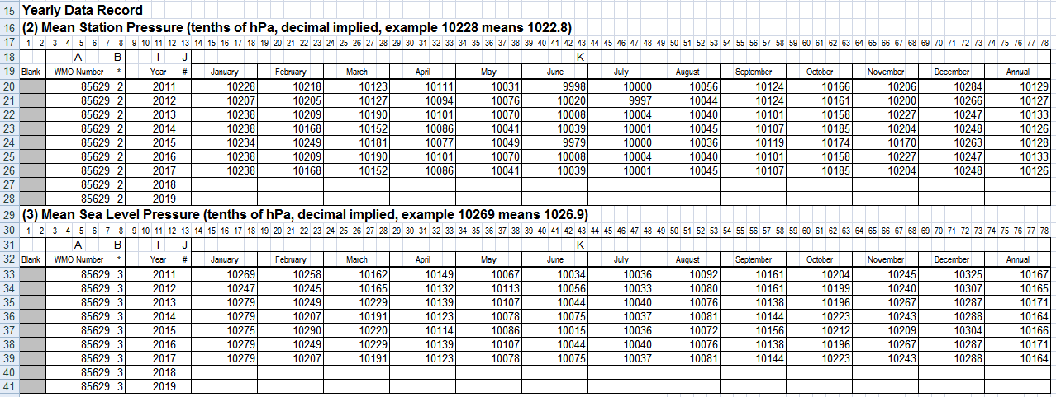
Directives concernant la communication des World Weather Records à partir de 2011
Option 1: Format Excel
La section suivante, qui couvre les données annuelles, contient les données relatives à chaque élément climatique observé par cette station. Si un élément n’est pas observé par la station, il convient de laisser la section correspondante vide.
WMO Website : https://community.wmo.int/world-weather-records-wwr

Slide 14
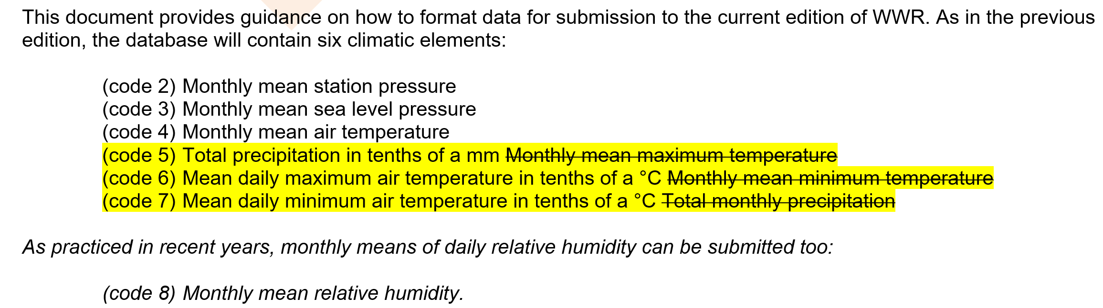
Directives concernant la communication des World Weather Records à partir de 2011
Option 1: Format Excel
En-tête
(15 champs)
Relevés annuels
(contient 17champs)

Slide 15
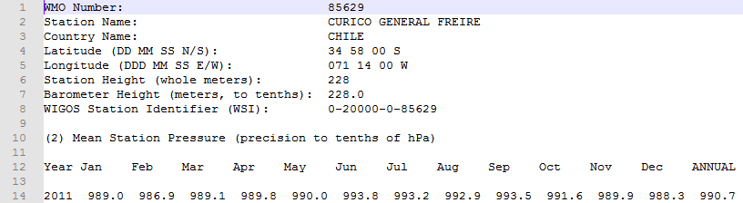
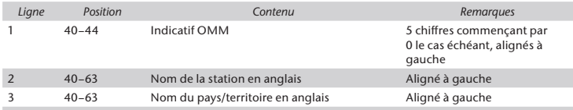
Directives concernant la communication des World Weather Records à partir de 2011
Option 2: Fichier format texte Un exemple de fichier au format texte se trouve dans l’annexe III et un modèle électronique est fourni aux Membres de l’OMM (lien en bas).
Un fichier par station.
L’en-tête du fichier sur 8 lignes contient les métadonnées sur la station.

Slide 16
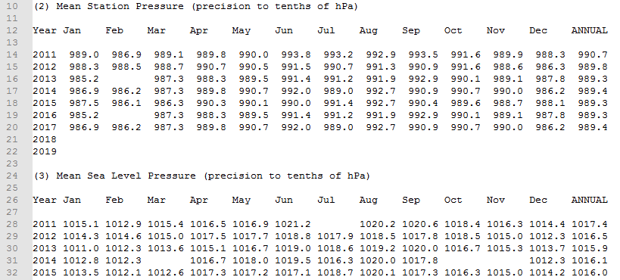
Directives concernant la communication des World Weather Records à partir de 2011
Option 2: Fichier format texte La section suivante contient les données relatives à chaque élément climatique observé par cette station. Si un élément n’est pas observé par la station, il convient de laisser le champ correspondant vide à l’aide d’espaces. Les valeurs «9» ou «–9» ne doivent pas être utilisées pour signaler des données manquantes, de même que les tabulations.

Slide 17
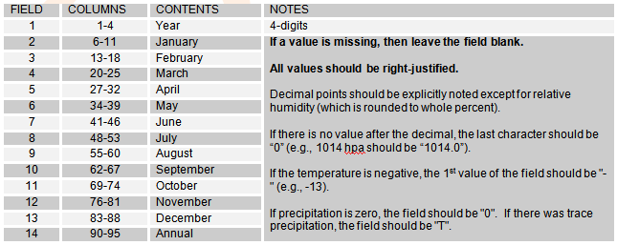
Directives concernant la communication des World Weather Records à partir de 2011
Option 2: Fichier format texte La section suivante contient les données relatives à chaque élément climatique observé par cette station. Si un élément n’est pas observé par la station, il convient de laisser le champ correspondant vide à l’aide d’espaces. Les valeurs «9» ou «–9» ne doivent pas être utilisées pour signaler des données manquantes, de même que les tabulations.

Slide 18
WMO Guidelines for the submission of the World Weather Records 2011+
II.3 Métadonnées historiques des stations Chaque Membre de l’OMM devrait remettre un fichier contenant toutes les métadonnées de l’ensemble des stations de son pays/territoire. Aucun format spécifique n’est requis pour ces informations, mais pour exploiter au mieux les données climatiques fournies, il est préférable d’indiquer les heures d’observation, les formules utilisées pour calculer les moyennes et les types d’instruments. Dans la mesure du possible, ces informations devraient être renseignées pour chaque élément climatique.
En outre, il est extrêmement utile d’indiquer explicitement les modifications apportées dans le temps pour tous les types de métadonnées, y compris les heures d’observation, les formules de calcul des moyennes, les types d’instruments et les paramètres fondamentaux, comme l’emplacement et l’altitude.
L’annexe IV de la publication présente un exemple de fichier contenant des métadonnées.
WMO Website : https://community.wmo.int/world-weather-records-wwr

Slide 19
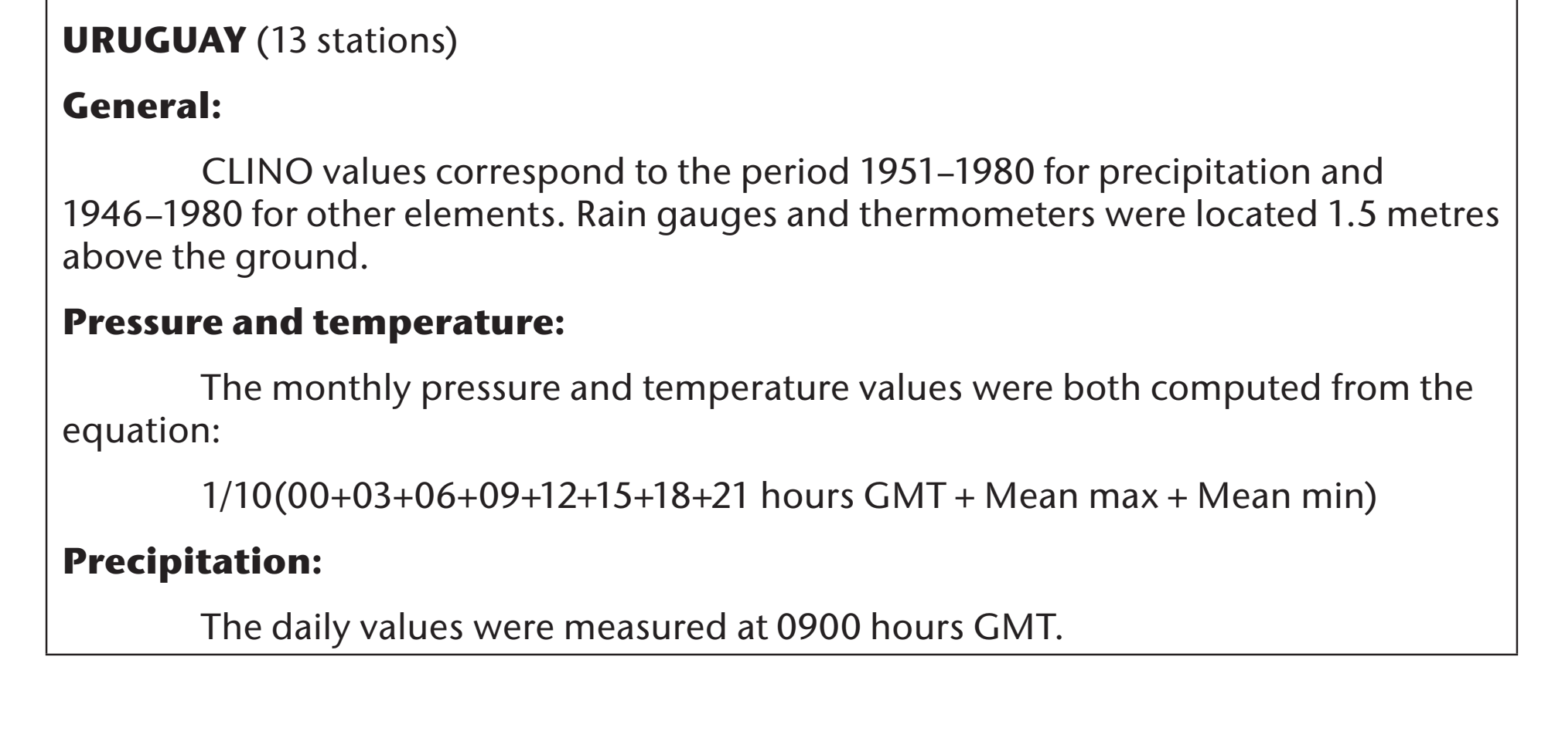
WMO Guidelines for the submission of the World Weather Records 2011+
2.3 Métadonnées historiques des stations (annexe IV)

Slide 20
Références
WMO 1186 : Directives concernant la communication des World Weather Records à partir de 2011 : https://library.wmo.int/index.php?lvl=notice_display&id=19886
Site Web WMO avec la dernière mise à jour de la publication ci-dessus, et les modèles des fichiers EXCEL et Texte : https://community.wmo.int/world-weather-records-wwr
Site Web du centre mondial de collecte des données météorologiques avec accès aux données WWR :
https://www.ncei.noaa.gov/products/world-weather-records
Application de calcul et de génération des données WWR:
https://dgm-meteo.shinyapps.io/wmo-wwr/

